Slide 1

演讲人：葛旭
中国梦
我的梦

Slide 2

你的梦想
是什么

Slide 3




梦想的力量
左丘失明，厥有国语
屈原放逐，乃赋离骚
仲尼厄而作春秋
文王拘而演周易

Slide 4
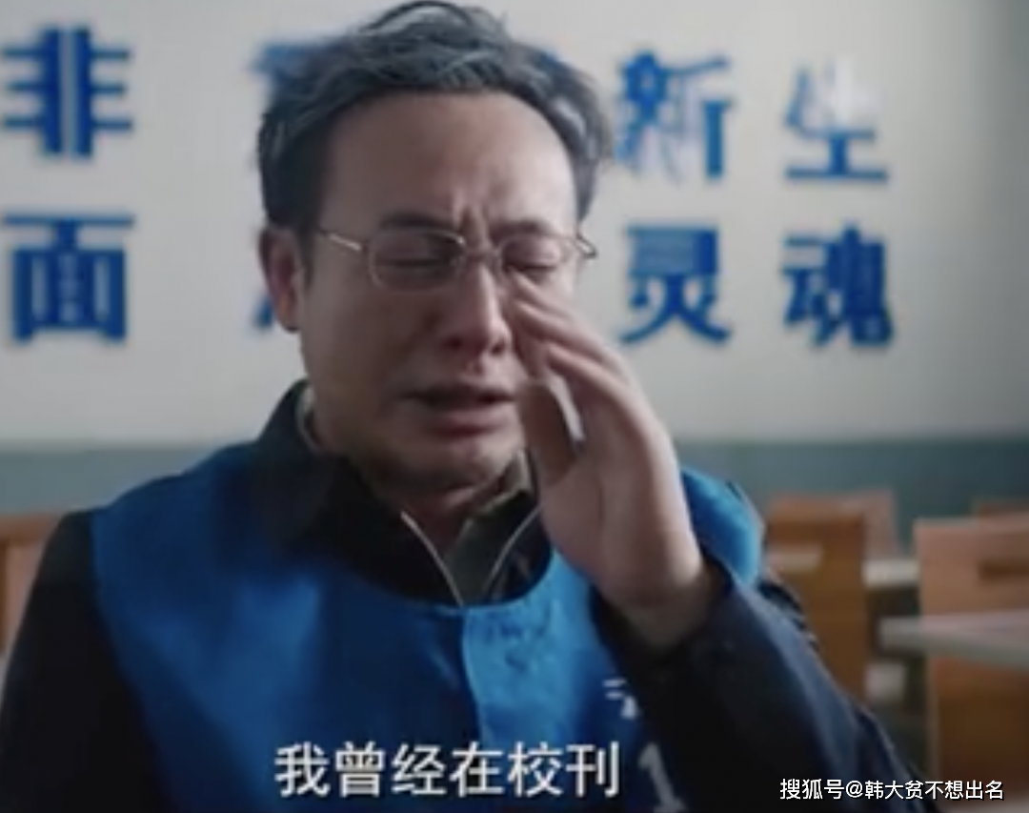
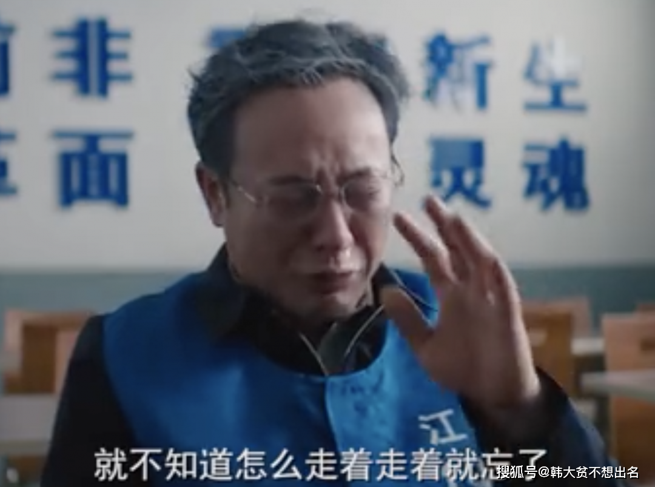
不要忘了自己的路

Slide 5

什么是中国梦
“中国梦”，是实现中华民族伟大复兴的梦，为实现国家富强、民族振兴、人民幸福描绘了美好愿景，指明了前进方向。每个人民自己的或平凡或伟大的梦想汇聚起来就构成了我们的中国梦。

Slide 6
我的梦想
找到喜欢的工作
成为科研精英
壹
贰
叁
肆
去很多地方旅游开阔眼界
找到更好更优秀的自己

Slide 7
如果没有梦想，
那和咸鱼有什么区别
梦想总是要有的，
万一实现了呢
相比于梦想带来的实质性东西，
我更觉得
追寻梦想的路上我们才
更有意义。
梦想是我人生前进的目标和动力，
有了梦想
我才知道自己真正想要的是什么。
每一个人的梦想都是一条通往美好和希望的河流，十四亿中国人的梦想汇聚在一起就是无边无际的大海，浇筑成了伟大的中国梦。
如果不知道自己想要的是什么，那我们前进路上只会是一片迷茫和雾霭

Slide 8
你的梦，我的梦，他的梦
每个人的梦
都是中国梦
让我们一起，
为了梦想，出发！

Slide 9
谢谢
观看
演讲人：葛旭

